Slide 1
Объединение-ассоциациия «Современный учитель»
Руководитель:
Резниченко Юлия Леонидовна

Slide 2
Ассоциация «Современный учитель» была создана для совместной работы тех педагогов, которые задумываются или уже знают ответ на вопрос
«А какой он современный учитель?»

Slide 3
Тема на 2020-2021 гг
«Активная оценка - новая и эффективная стратегия обучения»

Slide 4
Активной оценке сложно дать общее определение.
Часто используется упрощенное определение: активная оценка - это передача учащимся информации, которая помогает им учиться.

Slide 5
Целью активной оценки является, прежде всего, улучшение процесса обучения. Такая оценка призывает учащихся брать на себя ответственность за своё собственное обучение и помогает учителю и обучающимся разрабатывать план дальнейших действий.

Slide 6
Цель работы:
обучение приёмам использования стратегии активной оценки (и/или её элементов) на современном уроке с целью повышения его эффективности, используя очную и дистанционную форму обучения

Slide 7
Вопросы и направления на 2020-2021 г:
«Эффективная организация дистанционного обучения»
Элементы активной оценки.
Проектирование и проведение учебного занятия с активной оценкой.
Фестиваль педагогических идей, продуктов работы ГППО, ассоциации

Slide 8
«Эффективная организация дистанционного обучения»

Slide 9
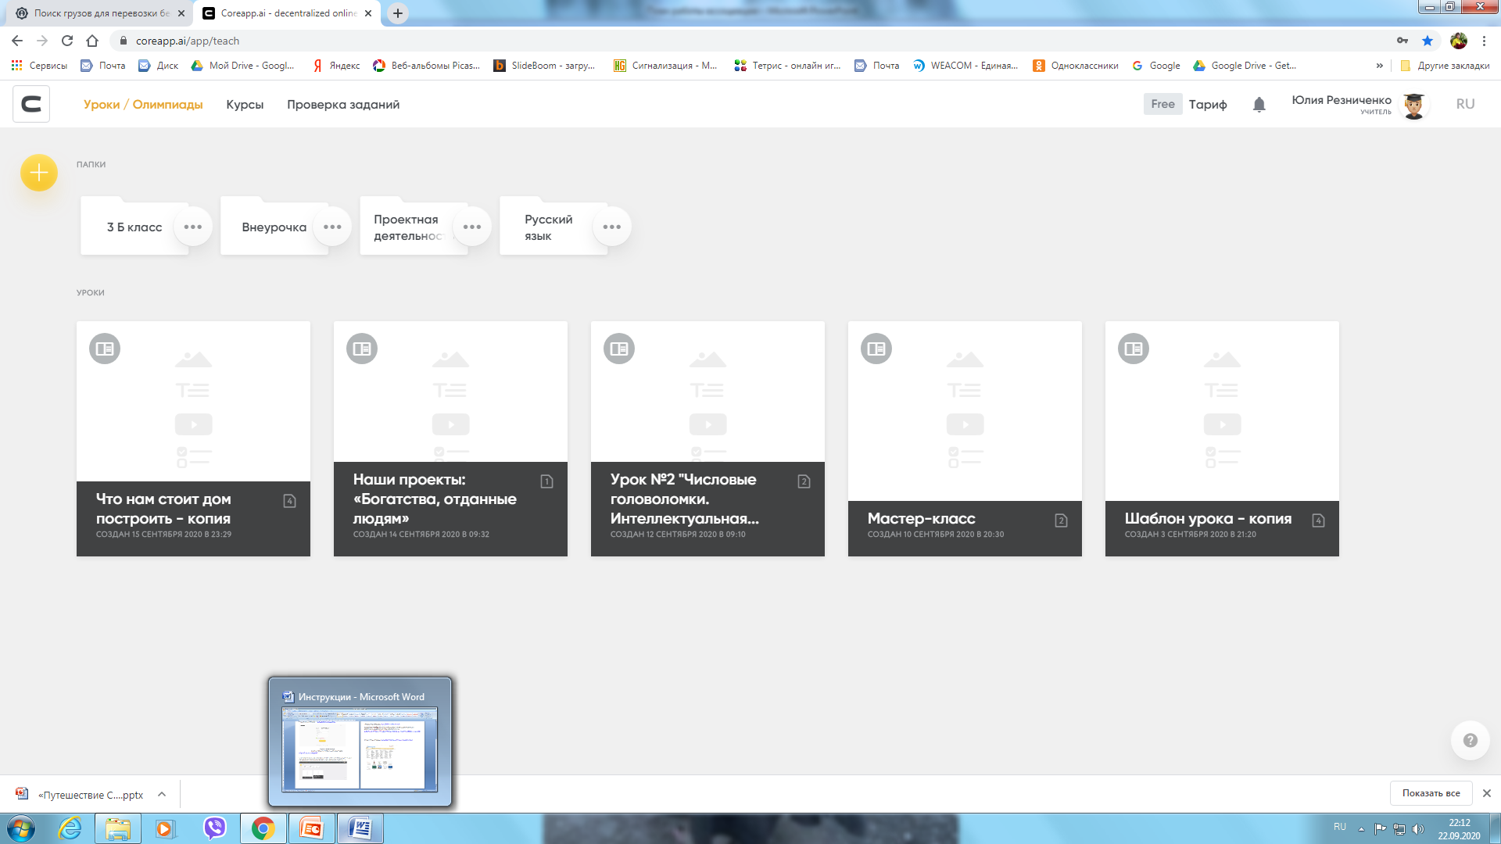
На стартовой странице конструктора отображаются «Мои уроки» и папки.

Slide 10
Для уроков,
внеурочной
деятельности,
проектной работы

Slide 12
Знакомство с онлайн- доской Padlet

Slide 15
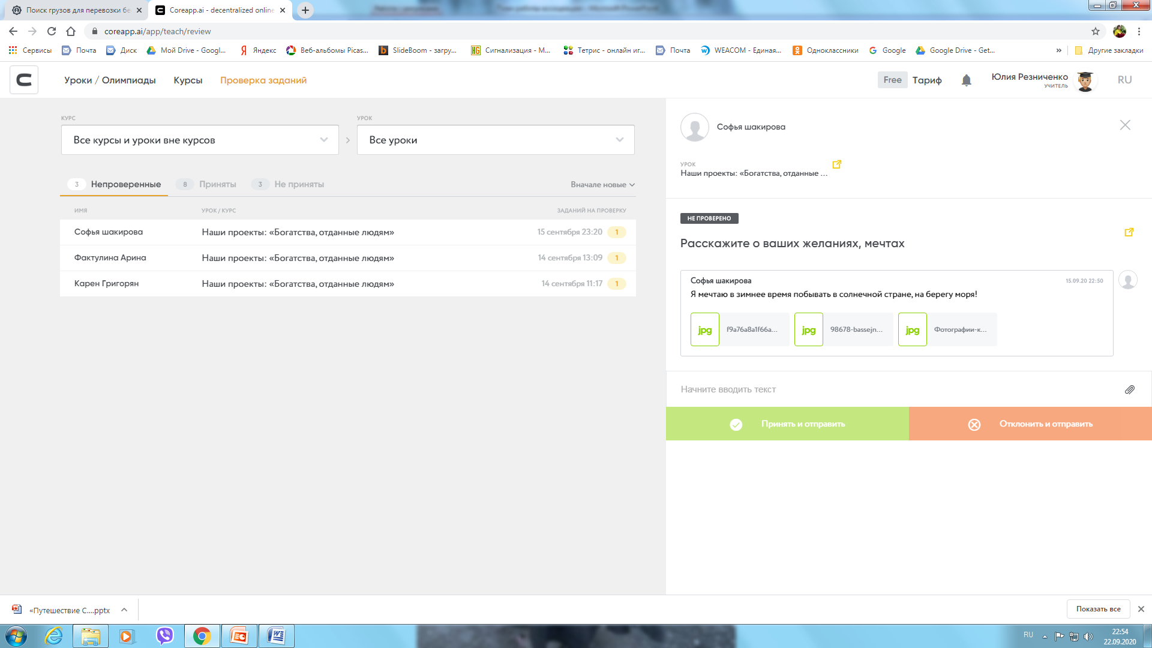
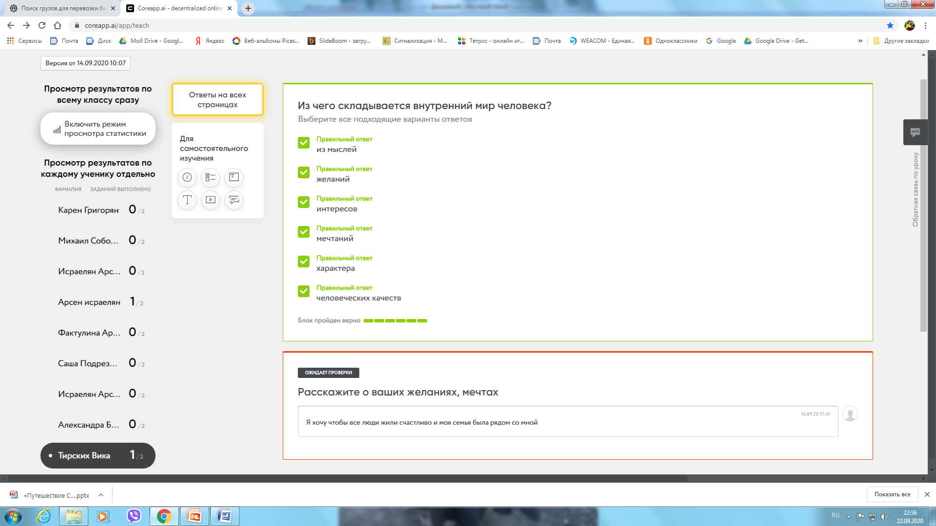

Slide 17
Для сотрудничества

Slide 18
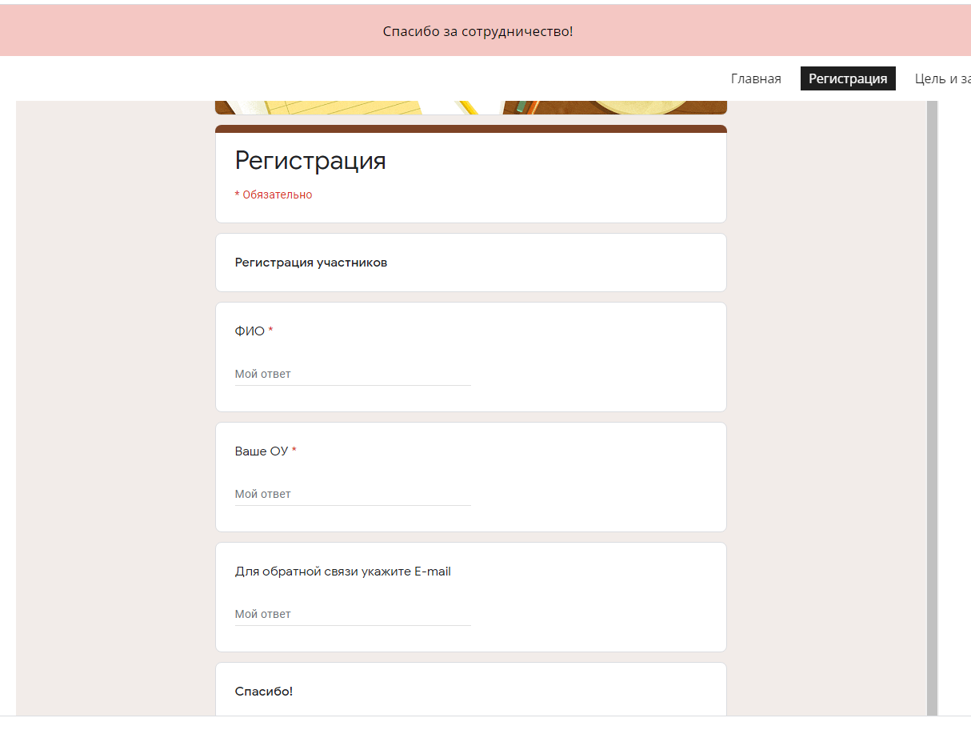
Для сотрудничества

Slide 19
Спасибо за внимание!
Берегите себя и своих близких!

